Slide 1




Slide 1
SV-fakultetet

Slide 2

Obligatoriske emner med studiepoeng (totalt 10)
Uke 9
Uke 10
Uke 41
Uke 42

Slide 3
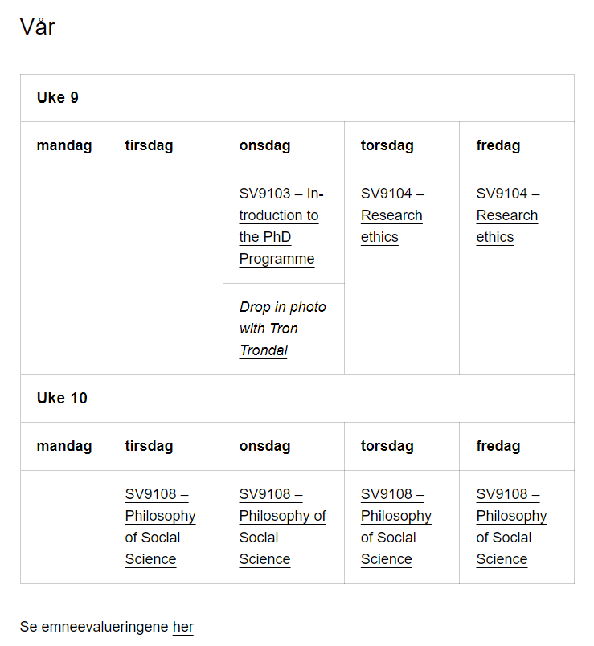
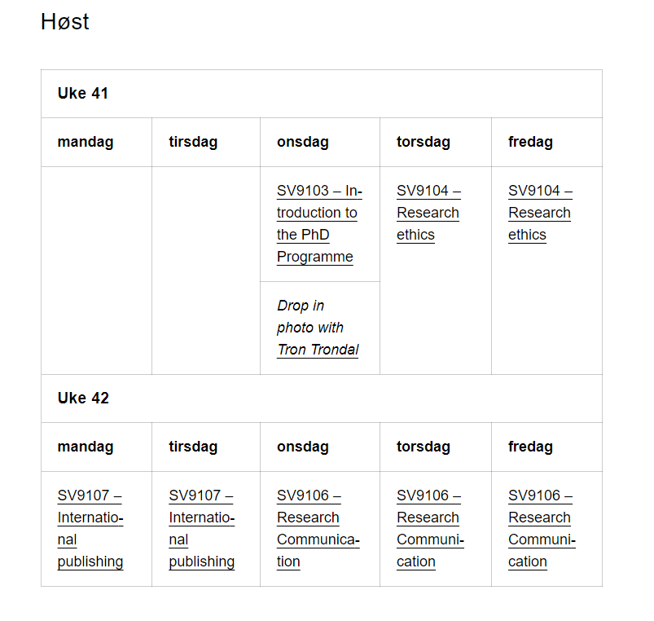

Slide 4
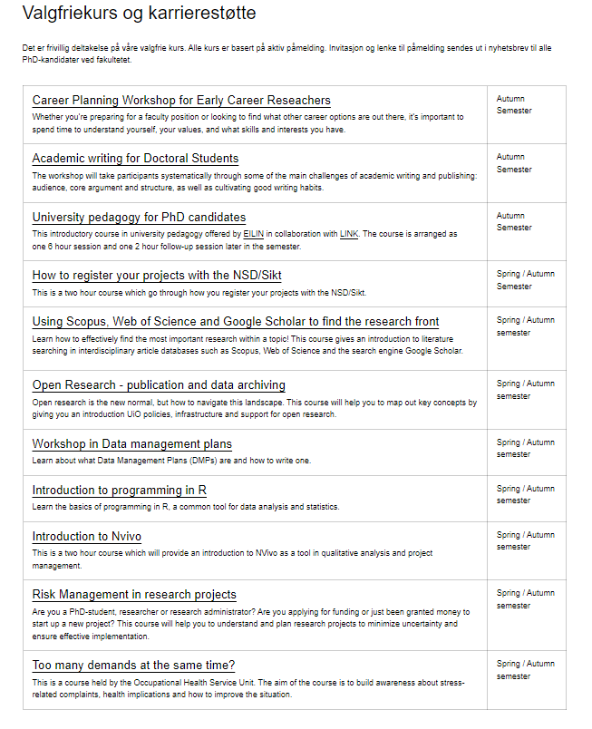
UiO tilbyr
Innleid
SV tilbyr
SV tilbyr
Biblio tilbyr
Biblio tilbyr
Biblio tilbyr
Biblio tilbyr
Biblio tilbyr
Innleid
BHT/UiO tilbyr

